Slide 1
Matemática e suas
Tecnologias - Matemática
Ensino Médio, 3° Ano
Números complexos e suas propriedades

Slide 2
Situação-problema
MATEMÁTICA, 3º Ano do Ensino Médio
Números complexos e suas propriedades
Maria Eduarda deseja construir um canteiro de forma retangular cujo perímetro seja 12 m e que possua exatamente 10 m² de área. Quais as medidas dos lados desse retângulo?
Área = 10 m²
Perímetro 12 m

Slide 3
Modelando a solução
MATEMÁTICA, 3º Ano do Ensino Médio
Números complexos e suas propriedades
Podemos elaborar a seguinte equação para tentar responder o problema proposto:
Área = 10 m²
Perímetro 12 m
Sendo x e y as medidas dos lados do retângulo:
Área = x . y
Perímetro = 2x + 2y
Como a área deve ser igual a 10 m² temos:
x. y = 10

Slide 4
MATEMÁTICA, 3º Ano do Ensino Médio
Números complexos e suas propriedades
Área = 10 m² x . y = 10 (Equação 1)
Perímetro 12 m 2x + 2y = 12 (Equação 2)
Na equação 2, subtraindo 2x nos dois membros, temos:
2x – 2x + 2y = 12 – 2 x
2y = 12 – 2x
Dividindo os dois membros por 2, obtemos: y = 6 - x
Na equação 1, substituindo y por 6 – x, obtemos:
x . y = 10 x.(6 – x) = 10 - x² + 6x – 10 = 0
Agora, é só resolver a equação!

Slide 5
MATEMÁTICA, 3º Ano do Ensino Médio
Números complexos e suas propriedades
Para -x² + 6x – 10 = 0, os coeficientes desta equação são a = -1 b = 6 e c = - 10.
Dividindo por a os dois membros da equação, temos: x² - 6x + 10 = 0.
Subtraindo c nos dois membros da equação: x² - 6x + 10 - 10 = 0 – 10,
obtemos x² - 6x = - 10. Transformando o 1º membro da equação num trinômio quadrado perfeito x² – 2.3x + ... = - 10, temos (x – 3)² = - 1 .
Compreensão geométrica:
A expressão indica que teríamos um quadrado de lado
x – 3 com área medindo – 1.
Lembrar
Área
(a + b)² =
a + b
a² – 2.a.b + b²
a + b
ISSO É POSSÍVEL?

Slide 6
Quadrado com área negativa?
MATEMÁTICA, 3º Ano do Ensino Médio
Números complexos e suas propriedades
Então, existe algum quadrado com área negativa?
A = - 1
x - 3
x - 3
É certo que NÃO.

Slide 7
Números Complexos
MATEMÁTICA, 3º Ano do Ensino Médio
Números complexos e suas propriedades
No Conjunto dos Números Reais, a equação (x – 3)² = - 1 NÃO TEM SOLUÇÃO, porque não existe x real (x ), tal que x – 3 = .
Mas, existiria algum conjunto no qual tal solução seria possível?
Como resolver a equação?
Vamos descobrir juntos, consultando a HISTÓRIA DA MATEMÁTICA ...

Slide 8
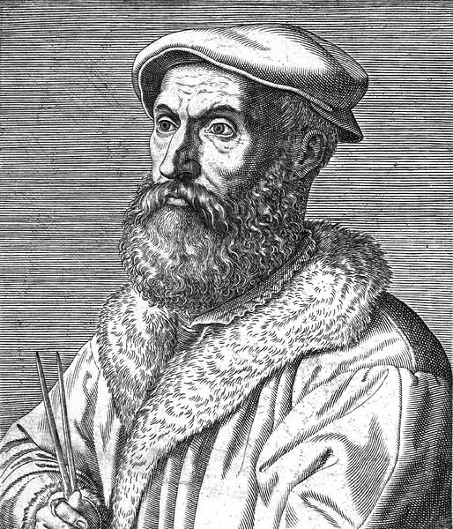

MATEMÁTICA, 3º Ano do Ensino Médio
Números complexos e suas propriedades
Nicollo Tartaglia
(~1500-1557)
Gerônimo Cardano
(~1501-1576)
Imagem: (a) Magnus Manske / Nicollo Tartaglia / Public Domain ; (b) Mattes / Gerônimo Cardano / Public Domain
Autor de uma fórmula geral para resolver equações do tipo
x² + px = q, com p e q reais. Mas não chegou a publicar sua obra.
Quebrou um juramento feito a Tartaglia publicou Arts Magna, com a fórmula criada por Tartaglia para resolver equações cúbicas (x³ - 15x = 4), onde aparece a raiz quadrada de um número negativo, inexistente na época.

Slide 9
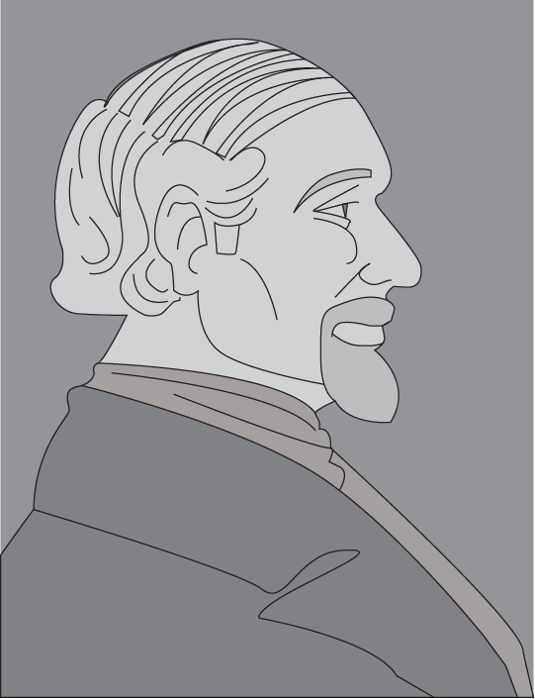
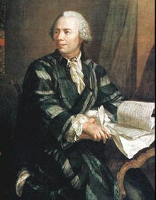
MATEMÁTICA, 3º Ano do Ensino Médio
Números complexos e suas propriedades
Raphael Bombelli
(~1526-1573)
Leonhard Euler
(~1707-1783)
Imagem: Soerfm / Leonhard Euler / Public Domain
Imagem: SEE-PE
Deu continuidade à fórmula publicada por Cardano, e usando o que chamou de “ideia louca”, considerou a raiz quadrada de – 1 um número imaginário.
Usou pela primeira vez a letra i para representar a raiz quadrada de – 1.

Slide 10

MATEMÁTICA, 3º Ano do Ensino Médio
Números complexos e suas propriedades
Carl Friderich Gauss
(1777-1855)
Imagem: Gottlieb Biermann A. Wittmann / Public Domain
Em 1801 usou o símbolo i, criado por Euler e, após o seu uso amplificou a aceitação deste símbolo, criou a expressão Número Complexo.

Slide 11
De olho na História da Matemática
MATEMÁTICA, 3º Ano do Ensino Médio
Números complexos e suas propriedades
As equações do 2º grau surgiram há cerca de 1.700 a. C. e, quando apareciam raízes quadradas de números negativos, concluía-se que o problema não tinha solução. Isso era difícil de acontecer, porque a maioria dos problemas eram formulados a partir de uma situação concreta.
O que realmente motivou a ampliação do Conjunto dos Números Reais foram as resoluções das equações do 3º grau, em que apareceram raízes de números negativos.

Slide 12
Em busca de um novo conjunto
MATEMÁTICA, 3º Ano do Ensino Médio
Números complexos e suas propriedades
No final do século XVIII e início do século XIX, matemáticos como Tartaglia, Cardano e Bombelli, tentando resolver problemas relacionados às equações cúbicas, enfrentaram um problema semelhante ao que vivenciamos agora.
Como determinar a raiz quadrada de um número negativo?
Para responder a esse questionamento foi preciso AMPLIAR o Conjunto dos Números Reais, pois não existe nenhum número real que, elevado ao quadrado, resulte em -10.

Slide 13
O que diz a História da Matemática?
MATEMÁTICA, 3º Ano do Ensino Médio
Números complexos e suas propriedades
Bombelli tentou encontrar regras para trabalhar com raízes quadradas de números negativos. Ele chamava esses novos “números” de “fictícios”, “impossíveis”, “místicos” e “imaginários”.
Ele resolveu chamar como um número qualquer (imaginário, fictício) e, usando as mesmas regras já conhecidas na Álgebra elementar, deu a partida para a ampliação do Conjunto dos Números Reais.
A MATEMÁTICA É UMA CONSTRUÇÃO HUMANA!

Slide 14
A unidade imaginária
MATEMÁTICA, 3º Ano do Ensino Médio
Números complexos e suas propriedades
Em 1777, Leonhard Euler utilizou pela primeira vez a letra i para simbolizar .
Essa representação permite a resolução de equações para as quais em R não havia solução, como a equação obtida por Maria Eduarda.
O número i tal que i² = - 1 é chamado de unidade imaginária

Slide 15
A unidade imaginária
MATEMÁTICA, 3º Ano do Ensino Médio
Números complexos e suas propriedades
Agora, vamos tentar concluir a resolução da equação obtida por Maria Eduarda.
Paramos no seguinte impasse:
Como resolver a equação x – 3 = ?
Vamos reescrever na forma
x – 3 = ,
fazendo como Euler, ou seja, chamando i² = - 1.
x – 3 = x = 3 x’ = 3 + e x’’ = 3 – .
Então o conjunto-solução da equação é {3 - , 3 + }.
E agora que a equação está resolvida no conjunto C , Maria Eduarda vai conseguir construir o canteiro?

Slide 16
Números Complexos
MATEMÁTICA, 3º Ano do Ensino Médio
Números complexos e suas propriedades
Como já sabíamos, as soluções que acabamos de encontrar para esta equação não são Números Reais. Mas, então, como chamar esses novos números?
CONJUNTO DOS NÚMEROS COMPLEXOS
Carl Friedrich Gauss foi quem atribuiu este nome aos números imaginários, fictícios.

Slide 17
Números Complexos SITUANDO HISTORICAMENTE O CONCEITO
MATEMÁTICA, 3º Ano do Ensino Médio
Números complexos e suas propriedades
Com a chegada deste novo CONJUNTO, os conjuntos numéricos podem ser representados pelo diagrama:
C
R
I
Q
Z
N

Slide 18
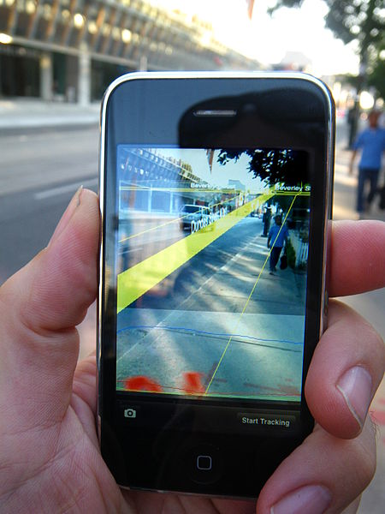
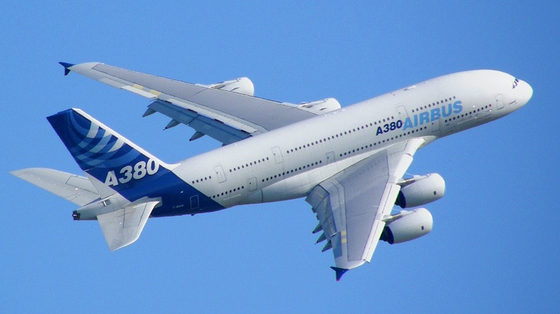
Onde usar os números complexos?
MATEMÁTICA, 3º Ano do Ensino Médio
Números complexos e suas propriedades
Os números complexos deram grandes contribuições para o avanço da Engenharia.
A modelagem de circuitos elétricos, o movimento de líquidos e gases ao redor de obstáculos, o cálculo da força de sustentação da asa de um avião e o estudo da interferência em linhas de transmissão de energia e telefonia são alguns exemplos de aplicações destes números.
Imagem: (a) Axwel / Avião / Creative Commons Attribution 2.0 Generic; (b) Glogger / Celular / GNU Free Documentation License

Slide 19
Aplicações:
MATEMÁTICA, 3º Ano do Ensino Médio
Números complexos e suas propriedades
01. Resolva, no conjunto dos números complexos, a equação x² – 2x + 5, utilizando a definição de unidade imaginária aplicada por Euler.
Resposta
{1 + 2i, 1 – 2i}

Slide 20
Aplicações:
MATEMÁTICA, 3º Ano do Ensino Médio
Números complexos e suas propriedades
02. (SOUZA, 2010) No diagrama a seguir, cada uma das letras a, b, c, d e e representa uma das raízes das equações: x² – 4x + 8 = 0, x² – x – 6 = 0 ou x² – x + = 0. Determine o valor de cada letra.
e
d
C
c
Q
Z
b
N
Resposta
a = 3, b = -2, c = ½,
d = 2 + 2i, e = 2 - 2i
(ou d = 2 – 2i e e = 2 + 2i)
a

Slide 21
Aplicações:
MATEMÁTICA, 3º Ano do Ensino Médio
Números complexos e suas propriedades
03. (SMOLE e DINIZ, 2008 - Adaptada) Seja a função
na qual C representa o conjunto dos números complexos z,
encontre em C os zeros da função; e
expresse f(z) na forma de um produto de fatores do 1º grau com coeficientes complexos.
Resposta

Slide 22
Aplicações:
MATEMÁTICA, 3º Ano do Ensino Médio
Números complexos e suas propriedades
03. (SMOLE e DINIZ, 2008 - Adaptada) Seja a função
na qual C representa o conjunto dos número complexos z,
encontre em C os zeros da função; e
expresse f(z) na forma de um produto de fatores do 1º grau com coeficientes complexos.
Resposta

Slide 23
Aplicações:
MATEMÁTICA, 3º Ano do Ensino Médio
Números complexos e suas propriedades
04. Invente uma equação para ser resolvida em C cuja solução seja {-2i, + 2i}.

Slide 24
Números Complexos SISTEMATIZAÇÃO DO CONCEITO E PROPRIEDADES
MATEMÁTICA, 3º Ano do Ensino Médio
Números complexos e suas propriedades
Agora que já estamos um pouco mais familiarizados com os novos números, vamos aprender um pouco mais sobre eles.
Chama-se conjunto dos números complexos o conjunto C de todos os pares ordenados de números reais para os quais valem as propriedades citadas ao lado.
Igualdade
Adição
Multiplicação
Assim , em que e
Para saber mais sobre estas propriedades, clique sobre elas!

Slide 25
Igualdade
MATEMÁTICA, 3º Ano do Ensino Médio
Números complexos e suas propriedades
(a, b) = (c, d) a = c e b = d
Exemplo:
Sejam (2, b) e (c, 5) pares ordenados de números reais, determine o valor de b e de c para que a igualdade seja verdadeira.
Então: 2 = c e b = 5. Logo, pela propriedade da igualdade, b é igual a 5 e c é igual a 2.

Slide 26
Adição
MATEMÁTICA, 3º Ano do Ensino Médio
Números complexos e suas propriedades
(a, b) + (c, d) = (a + c, b + d)
Exemplo:
Sejam (1, 3) e (2, 4) pares ordenados de números reais, determine o valor de (1, 3) + (2, 4).
Pela propriedade da adição:
(1, 3) + (2, 4) = (1 + 2, 3 + 4).
Concluindo, (1, 3) + (2, 4) = (3, 7).

Slide 27
Multiplicação
MATEMÁTICA, 3º Ano do Ensino Médio
Números complexos e suas propriedades
(a, b) . (c, d) = (ac - bd, ad + bc)
Exemplo:
Sejam os números complexos (2, 4) e (3, - 1), calcule o produto (2, 4).(3, - 1).
Pela propriedade da multiplicação:
(2, 4) . (3, -1) = [2.3 – 4 (- 1), 2. (- 1) + 4. 3)].
Concluindo,
(2, 4) . (3, - 1) = (10, 10).
Agora é a sua vez!
Descubra o comportamento do número complexo z = (n, 0), relativamente às propriedades: igualdade, adição e multiplicação.

Slide 28
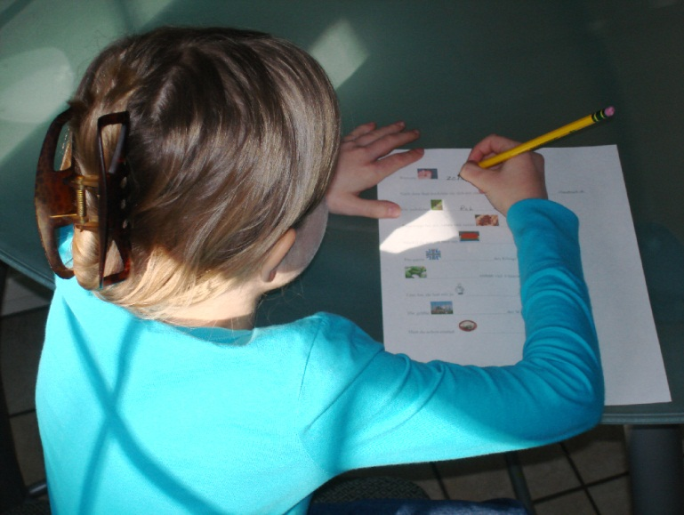
Agora é a sua vez!
MATEMÁTICA, 3º Ano do Ensino Médio
Números complexos e suas propriedades
Descubra o comportamento do número complexo z = (n, 0)
relativamente às propriedades: igualdade,
adição e
multiplicação.
Imagem:Stilfehler / GNU Free Documentation License

Slide 29
Aplicações/Exercícios:
MATEMÁTICA, 3º Ano do Ensino Médio
Números complexos e suas propriedades
05. Em cada caso, efetue as operações indicadas:
(3, 2) + (0, 1).
(2, 3).(- 1, 4).
(2x – y, 6x + 2y) + (x – 2y, x).
(- 1, - 1).(- 4, 2).
(2, - 3) – (- 1, - 2).
(1, 0).(x, - y) .
Resposta
(3, 3)
(-14, 5)
(3x – 3y, 7x + 2y)
(6, 2)
(3, - 1)
(x, - y)

Slide 30
Aplicações:
MATEMÁTICA, 3º Ano do Ensino Médio
Números complexos e suas propriedades
06. (BARROSO, 2010) Um circuito RLC contém um resistor, um indutor e um capacitor. A medida de resistência de um circuito RLC é chamada de impedância (Z) e é expressa por um número complexo. Num circuito RLC em série, a impedância equivalente é dada por .
Ache no circuito RLC, em série, abaixo:
R
resistor
L
indutor
RCL
C
capacitor
bateria
-
Resposta
0,1 + 0,1i
E (força eletromotriz)

Slide 31
Aplicações:
MATEMÁTICA, 3º Ano do Ensino Médio
Números complexos e suas propriedades
07. Verifique se o número complexo z = 2 – i é raiz da equação z² – 4z + 3.
Resposta
Sim, é raiz

Slide 32
Aplicações:
MATEMÁTICA, 3º Ano do Ensino Médio
Números complexos e suas propriedades
08. Seja z = (m – 5, 2n – 3), determine os valores de m e n, para que se tenha:
a) z = (2, 9);
b) z = (- 6, - 9);
c) z = .
Respostas
(7 ,6)
(- 1, - 3)

Slide 33
Aplicações:
MATEMÁTICA, 3º Ano do Ensino Médio
Números complexos e suas propriedades
09. Seja z = (m – 5, 2n – 3), determine os valores de m e n, para que se tenha:
a) z = (2, 9);
b) z = (- 6, - 9);
c) z = .
Respostas
(7 ,6)
(- 1, - 3)

Slide 34
Sugestão de Leitura
MATEMÁTICA, 3º Ano do Ensino Médio
Números complexos e suas propriedades
http://www.editorasegmento.com.br/RevistasDetalhes.aspx?item=13
Revista: Cálculo Matemática para Todos, Edição 12, Ano 1, 2012, pág. 11
http://drikamath.wordpress.com/2012/02/07/sobre-os-nos/

Slide 35
JOGANDO COM OS NÚMEROS COMPLEXOS
MATEMÁTICA, 3º Ano do Ensino Médio
Números complexos e suas propriedades
Jogo disponível em: http://portaldoprofessor.mec.gov.br/fichaTecnicaAula.html?aula=2637
O que o aluno poderá aprender com esta aula:
- Identificar um número complexo;
- compreender os conceitos envolvidos no estudo de números complexos na forma algébrica (parte real, parte imaginária, número imaginário puro);
- interpretar os conceitos de oposto, de conjugado e de igualdade entre números complexos;
- realizar cálculos envolvendo soma, subtração e multiplicação de números complexos.
Duração das atividades:
04 horas/aula
Conhecimentos prévios trabalhados pelo professor com o aluno:
- estudo do conjunto dos números reais e de suas propriedades;
- conceito de oposto ou simétrico de um número real.
ATENÇÃO, PROFESSOR(A)!
Adapte o jogo para os conceitos que os estudantes já possuem ou use-os para introduzir novos conhecimentos!

Slide 36
JOGANDO COM OS NÚMEROS COMPLEXOS
MATEMÁTICA, 3º Ano do Ensino Médio
Números complexos e suas propriedades
Atividade 1: “Dominó dos Complexos”
Disposição dos jogadores:
Em grupos de 6 ou 7 alunos, mas as jogadas são individuais.
Material necessário:
Um jogo de peças para cada grupo (essas peças poderão ser confeccionadas pelo professor ou pelos próprios alunos,
seguindo o modelo abaixo).
Desenvolvimento:
Nessa adaptação do jogo “dominó”, os alunos deverão juntar as peças, de forma que se una cada número ao seu oposto ou conjugado. Por exemplo:
Assim como no dominó tradicional, vence aquele que conseguir colocar todas suas peças em jogo.

Slide 37
MATEMÁTICA, 3º Ano do Ensino Médio
Números complexos e suas propriedades
Atividade 2: “Jogo da Memória”
Disposição dos Jogadores:
Duas equipes.
Material necessário:
Um jogo de Fichas que poderão seguir o modelo ao lado (essas fichas poderão ser confeccionadas pelo professor ou pelos próprios alunos).
Desenvolvimento:
Assim como no jogo tradicional, as fichas serão distribuídas sobre uma superfície (mesa) e cada equipe escolherá duas peças por vez tendo que encontrar os pares. Caso encontre um par, a equipe terá direito a mais uma jogada. O que diferencia essa atividade do jogo da memória tradicional é o fato de os alunos terem que encontrar as fichas referentes a uma conta e seu resultado. Por exemplo:
Vence a equipe que juntar o maior número de pares.

Slide 38
MATEMÁTICA, 3º Ano do Ensino Médio
Números complexos e suas propriedades
Atividade 3: “Bingo dos Complexos”
Disposição dos Jogadores:
- Individual ou em duplas.
Material necessário:
Cartelas (uma para cada aluno ou dupla)
Desenvolvimento:
O professor deverá distribuir as cartelas aos alunos e, em seguida, começar a sortear as fichas. Esse sorteio deverá ser feito de forma que seja dado um tempo aos alunos para que possam realizar os cálculos e verificar se existe o resultado encontrado em sua cartela.
Vence aquele que conseguir completar a cartela antes da turma.
Objetivo:
Analisar a compreensão dos conceitos de multiplicação ou de números complexos pelos alunos.
cartelas
fichas

Slide 39
SUGESTÃO DE LEITURA PARA O/A PROFESSOR(A)
MATEMÁTICA, 3º Ano do Ensino Médio
Números complexos e suas propriedades
NÚMEROS COMPLEXOS: uma abordagem histórica para aquisição do conceito
Autor: Mário Servelli Rosa
Dissertação de Mestrado
Mestrado em Educação Matemática, PUC-SP
http://www.pucsp.br/pos/edmat/ma/dissertacao/mario_servelli_rosa.pdf

Slide 40
MATEMÁTICA, 3º Ano do Ensino Médio
Números complexos e suas propriedades
INDICAÇÃO DE SITES
Banco de Aulas da Secretaria de Educação de PE - http://bit.ly/vencedorespa
Domínio Público - http://www.dominiopublico.gov.br
Revista EM TEIA|UFPE – http://www.gente.eti.br/edumatec/index.php?option=com_content&view=article&id=9&Itemid=12
TV Escola - http://tvescola.mec.gov.br/
SBEM - http://www.sbem.com.br/index.php
Escola do Futuro – http://futuro.usp.br
Matemática UOL - http://educacao.uol.com.br/matematica
Coleção Explorando o Ensino da Matemática (Portal do professor) - http://portal.mec.gov.br
Companhia dos Números - http://www.ciadosnumeros.com.br/
Site do ENEM - http://www.enem.inep.gov.br
LEM-Laboratório do Ensino da Matemática - http://www.ime.unicamp.br/lem/
Associação de Professores de Matemática|Portugal –
Revista Mova Escola - http://revistaescola.abril.com.br/
Só Matemática - http://www.somatematica.com.br/
Revista Brasileira de História da Matemática - http://www.sbhmat.com.br/

Slide 41
Tabela de Imagens
n° do slide | direito da imagem como está ao lado da foto | link do site onde se consegiu a informação | Data do Acesso
8.a | Magnus Manske / Public Domain | http://en.wikipedia.org/wiki/File:Niccol%C3%B2_Tartaglia.jpg | 05/09/2012
8.b | Mattes / Public Domain | http://fr.wikipedia.org/wiki/Fichier:Cardano.jpg | 05/09/2012
9.a | SEE-PE | Acervo SEE-PE | 08/11/2012
9.b | Soerfm / Public Domain | http://commons.wikimedia.org/wiki/File:Leonhard_Euler_2.jpg | 05/09/2012
10 | Gottlieb Biermann A. Wittmann / Public Domain | http://commons.wikimedia.org/wiki/File:Carl_Friedrich_Gauss.jpg | 05/09/2012
18.a | Axwel / Creative Commons Attribution 2.0 Generic | http://commons.wikimedia.org/wiki/File:Airbus_A380_blue_sky.jpg | 05/09/2012
18.b | Glogger / GNU Free Documentation License | http://commons.wikimedia.org/wiki/File:MediatedReality_on_iPhone2009_07_13_21_33_39.jpg | 05/09/2012
28 | Stilfehler / GNU Free Documentation License | http://commons.wikimedia.org/wiki/File:Writing_Girl.jpg | 05/09/2012

